Slide 1
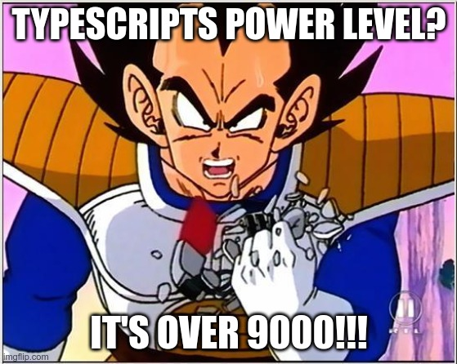
Willkommen zu
Entwicklertag Karlsruhe 2022
marco.sieben@andrena.de
mailto:marco.sieben@andrena.de

Slide 2

Grundlegende Syntax und Typen

Slide 3


Slide 4
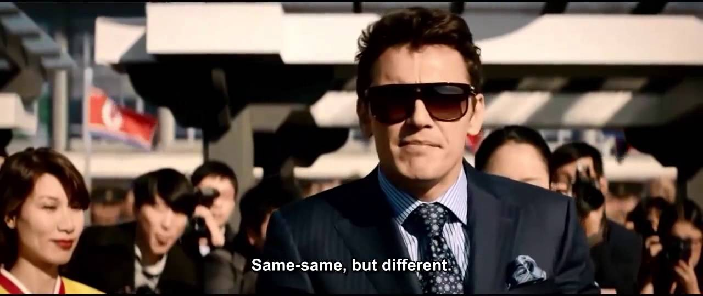

Slide 5
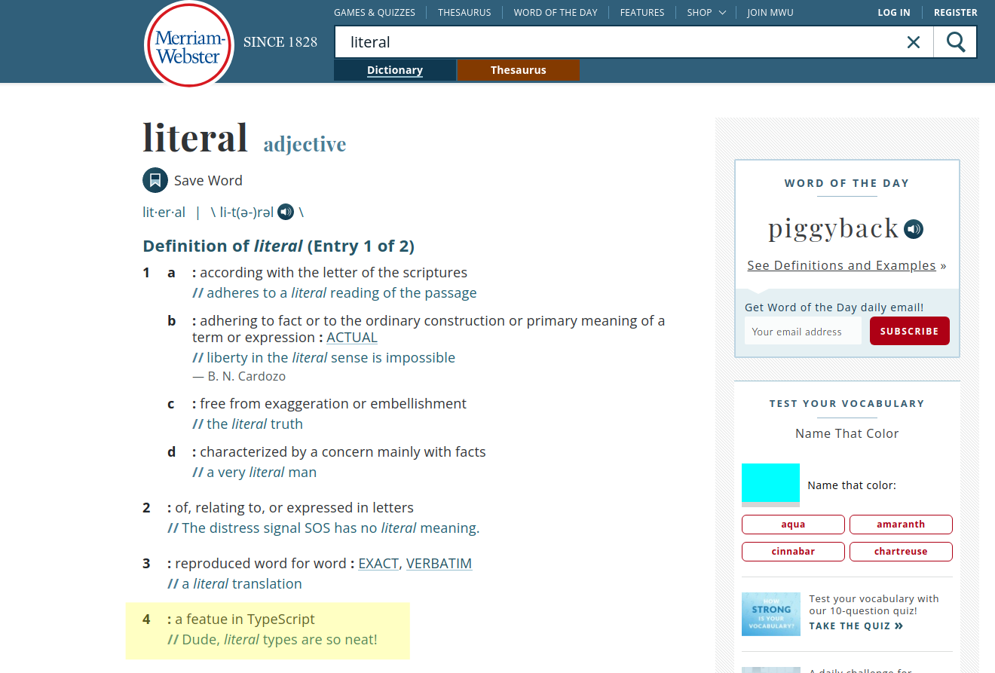
Literal Types

Slide 6
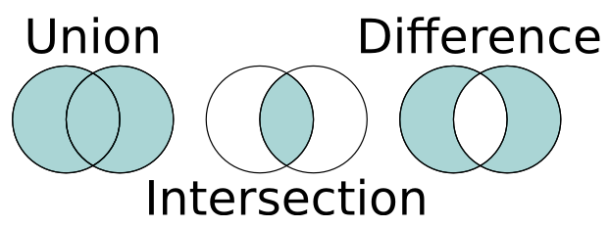
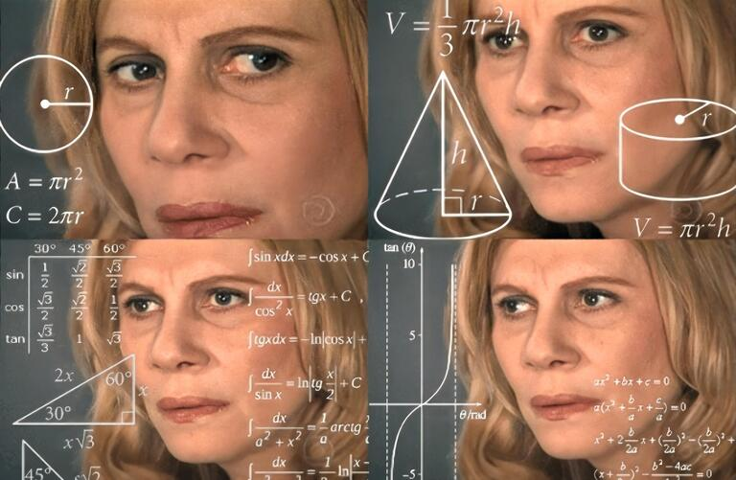
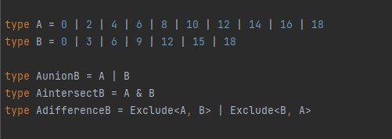
Union und Intersection Types

Slide 7

Utility Types

Slide 8
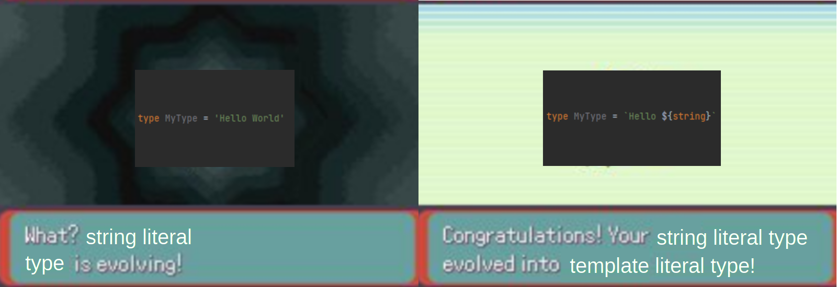
Template Literal Types

Slide 9
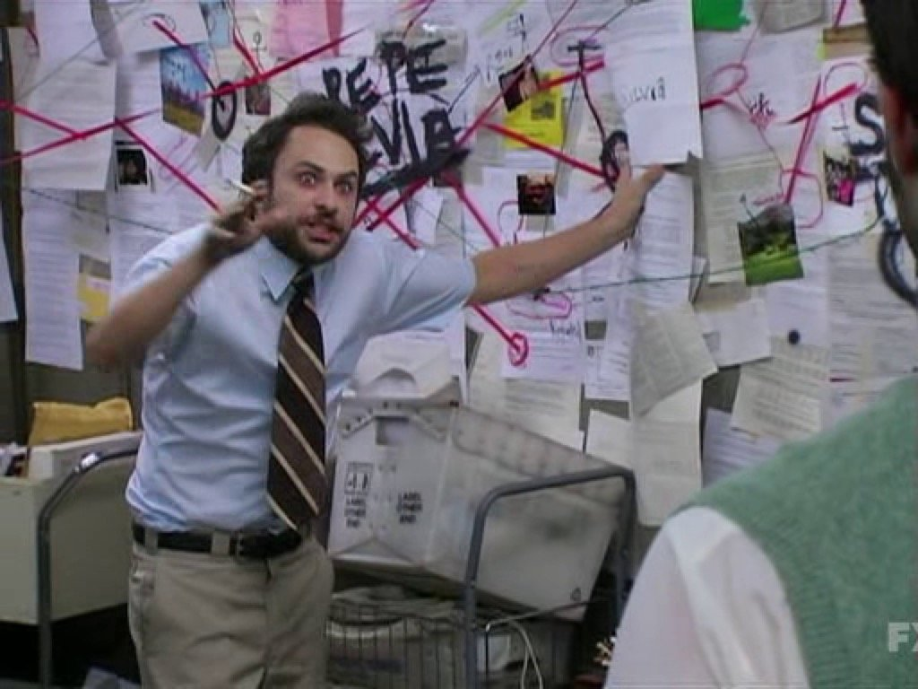
Generic Types und Conditional Types

Slide 10
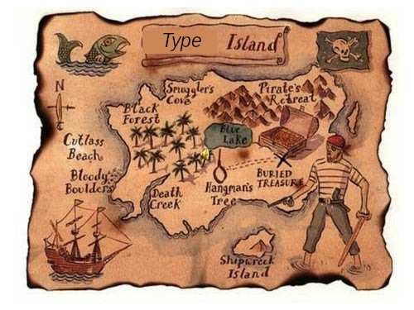
Mapped Types

Slide 11
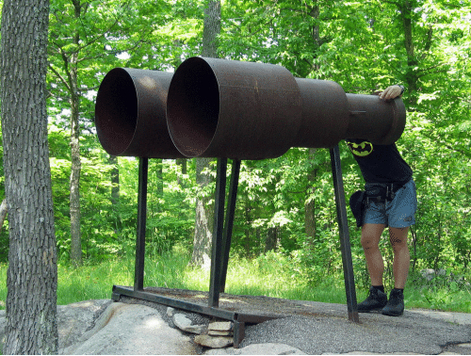
Ausblick

Slide 12
Vielen Dank!
TypeScript Handbook: https://www.typescriptlang.org/docs/handbook/intro.html
Type Challenges: https://github.com/type-challenges/type-challenges
Kleine Aufgaben: TODO
Marco Sieben (andrea objekts ag)
mailto:marco.sieben@andrena.de
Oder gleich persönlich in der

